Slide 1


Slide 2
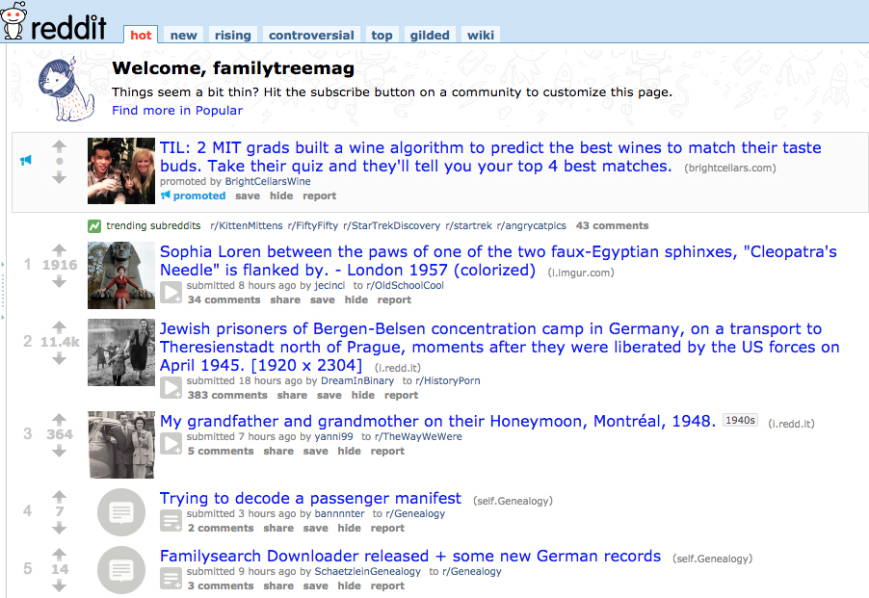
REDDIT
C’est quoi reddit ?
Ca vient d’où ?
Un peu de technique
Les chiffres
Analyse du site
Go sur le site !

Slide 3


C’est quoi reddit ?
Réseau Social
Le départ de beaucoup de mèmes...
On y parle de tout !

Slide 4

Ca vient d’où ?
Fondé en 2005 par 2 colocataires de l’université de Virginie,
Steve Huffman et Alexis Ohanian.
En octobre 2006, le site est racheté par Condé Nast
éditeur également de Ars Technica, Vogue, Wired, The New
Yorker ou encore Vanity Fair.

Slide 5
Un peu de technique !
UGC (user generated content)
Principe de upvote et downvote
Classés en subreddits eux-mêmes organisés en catégories.
-les généraux :Pics, History, Ama, Video Games…
-les originaux… voir même étranges….
/r/ggggg (dédié à la lettre G) /r/cableporn (dédié aux câbles rangés)
/r/enlightenedbirdmen un sub qui imagine une guerre entre les oiseaux et les humains

Slide 6
Un peu de technique !
La Frontpage
Montre les sub où l’on est abonné
Sinon elle regroupe les principaux sub et un condensé d’images LOL, de mèmes, de news, de culture de jeux, de cinéma et sans oublier les GIFs et images

Slide 7
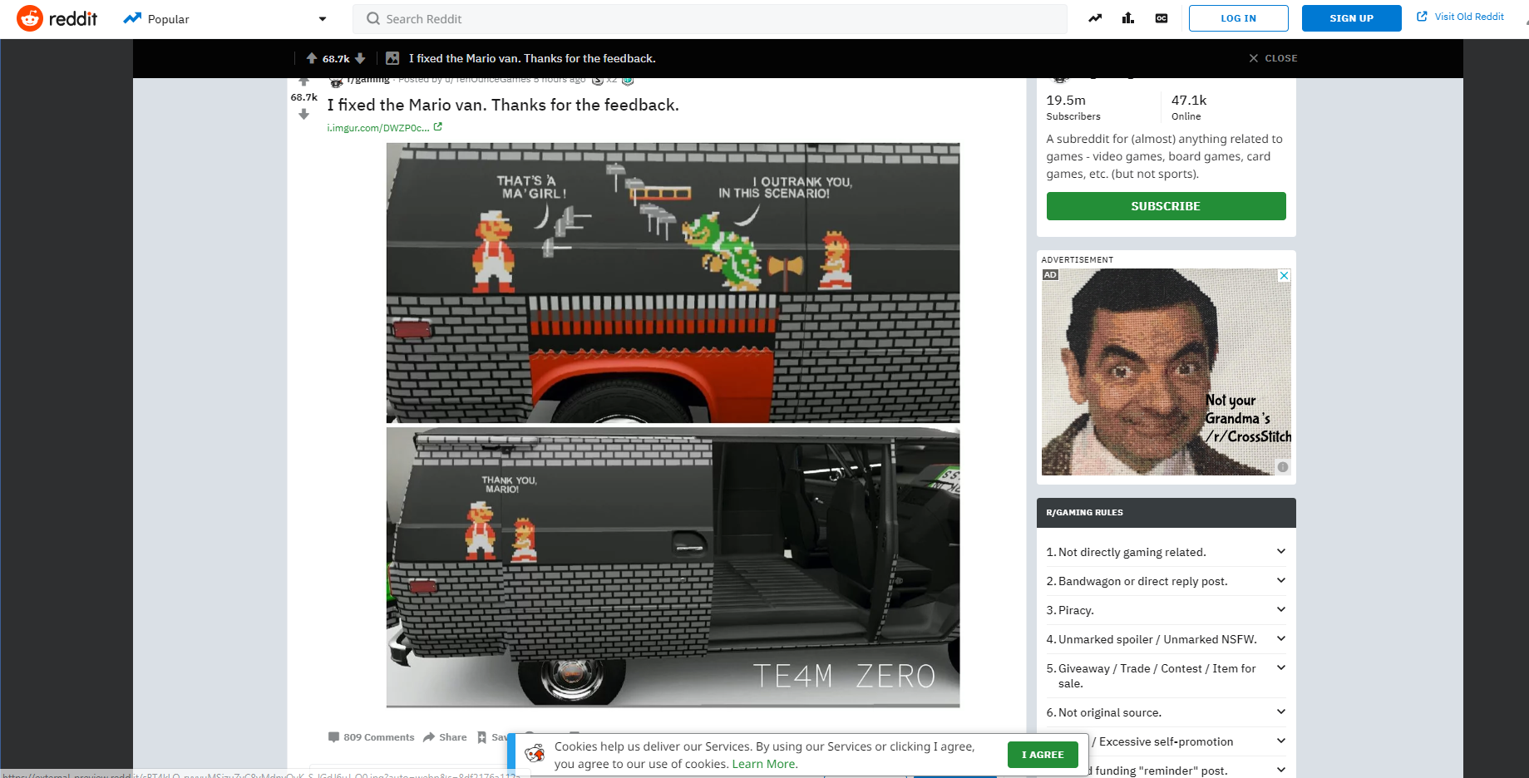

Slide 8
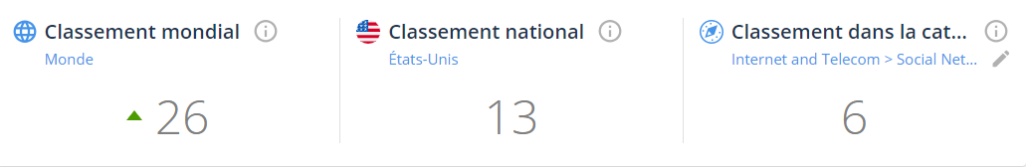
Les chiffres
36 Millions de comptes utilisateurs
195 Millions de visiteurs uniques par mois sur 215 pays
16 063 942 290 upvotes et 190 227 552 posts en 10 ans !

Slide 9
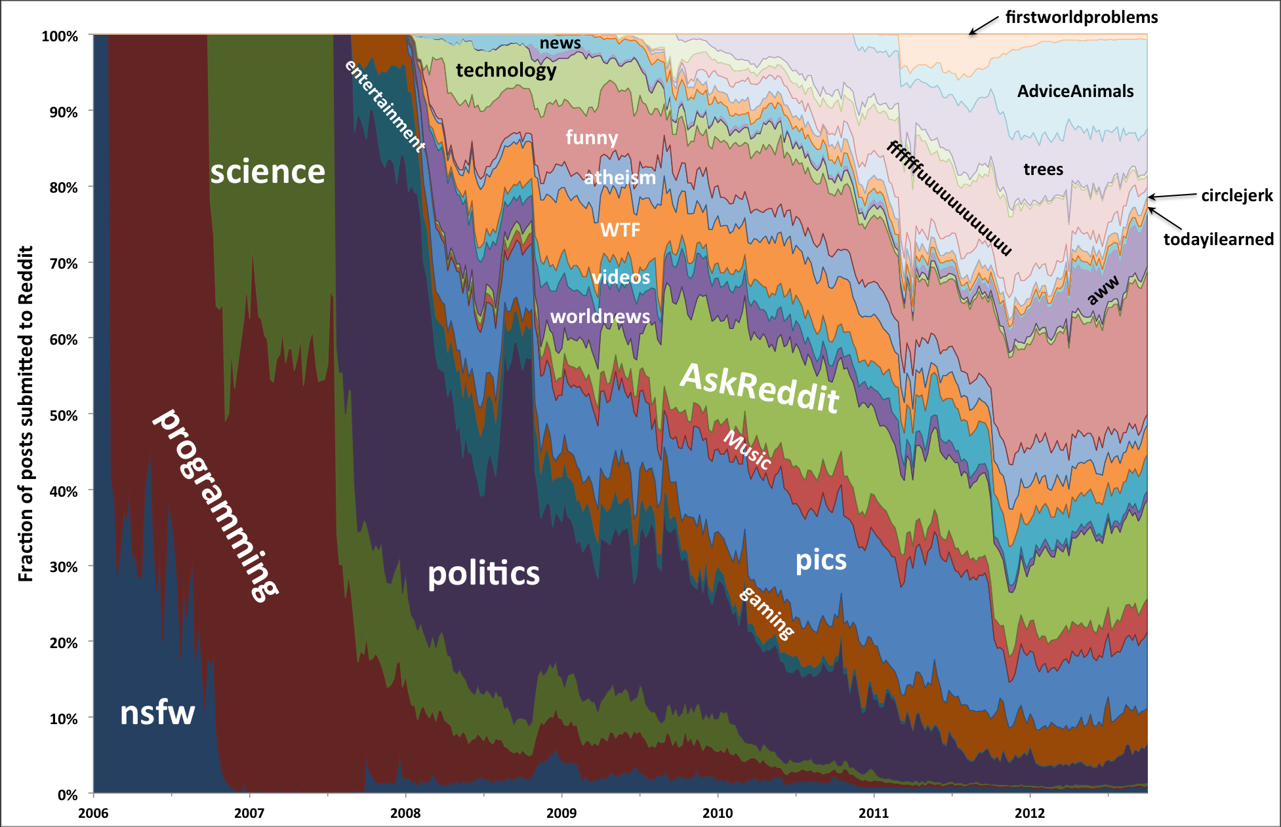
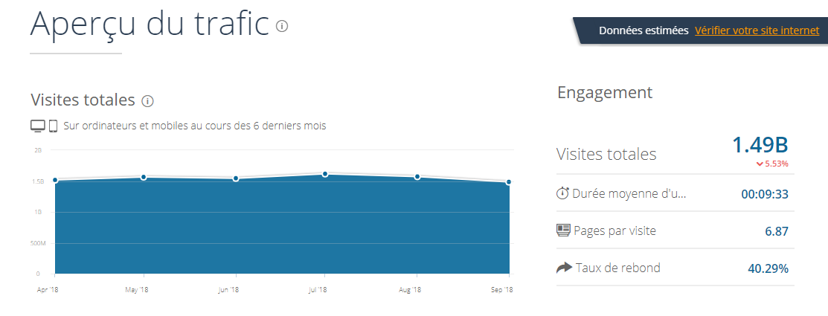
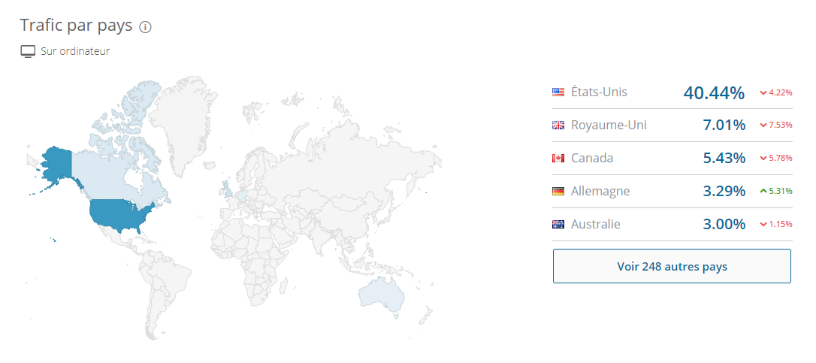
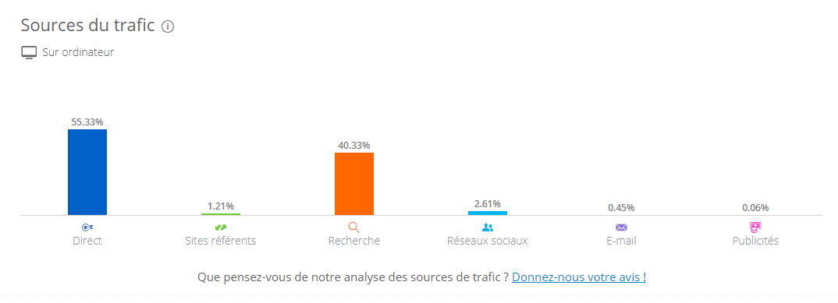

Slide 10
Analyse du site
Reddit utilise ses propres codes que l’on ne retrouve sur aucun autre réseau.
Pas de likes ou de hashtags
Mais Ama (Ask Me Anything), ELI5 (Explain Like I’m 5),
Imgur, OP, TIL, NSFL / NSFW, et Karma

Slide 11
Analyse du site
Ama (Ask Me Anything) : Des personnalités se prêtent aux questions et les plus votées lui remontent
ELI (Explain like I’m 5) : On demande de nous expliquer une chose compexe (religion, climat, paradoxe, science)
Imgur : Hébergement d’images
OP : Original Poster, fait référence au posteur original.
TIL : Today I Learned, parle souvent d’histoire, une anectode surprenante
NSFL / NSFW : Glauque, relatif à la mort ou aux blessures / Sexuel.
Karma : Obtenu avec les votes mais ne servent à rien.

Slide 12
Quelques subreddits ?
/r/technology : un des subreddits les plus connus, mais aussi un des plus importants pour les travailleurs du web. Vous y trouverez les dernières actualités web (et de la technologie au sens large), ainsi que de vrais débats sur l’avenir du web. Un indispensable avec 5,2 millions d’abonnés.
/r/SEO : comme son nom l’indique, un thread dédié au SEO et aux pratiques des pros du secteur.
/r/DataIsBeautiful : Vous y trouverez des data viz sur plein de sujets différents.

Slide 13
Sources
https://www.ecrirepourleweb.com/reddit/
https://www.sudouest.fr/2018/06/01/qu-est-ce-que-reddit-le-site-qui-detrone-facebook-aux-etats-unis-5107459-5166.php
http://reddit.com
https://fr.wikipedia.org/wiki/Reddit
https://www.similarweb.com/fr/website/reddit.com

